Slide 1
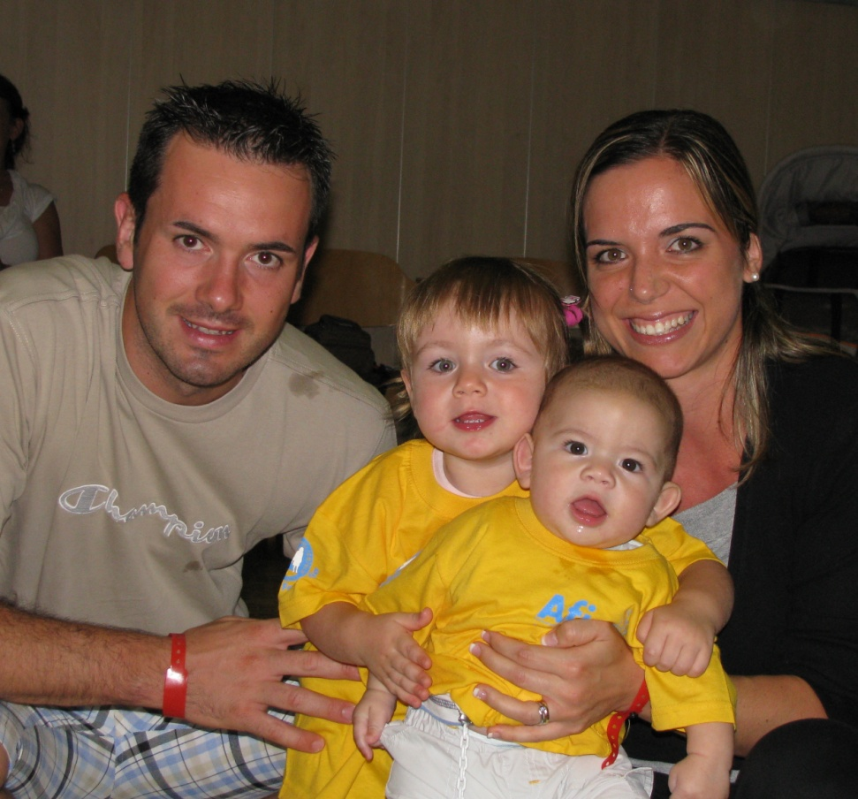

ISEE e Tariffe
Lignano, 16 Giugno 2012 Roberto Bolzonaro

Slide 2
Fattore Famiglia: uso
Reddito minimo x FF = NO TAX AREA
Situazione economica
FF
=
NUOVA ISEE
FF – scala ISEE
scala ISEE
- K =
QUOZIENTE PARMA

Slide 3
Quoziente Parma
Fattore di
Correzione
Quoziente Parma
ISEE
Tariffa
Tariffa
Parma
Notes:
3

Slide 4
Calcolo della tariffa
TARIFFA PARMA
=
TARIFFA NORMA x [1 - (P – N - K)]
          N
1

Slide 5
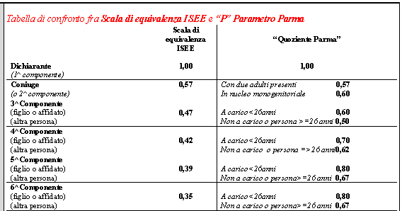
Scale di equivalenza PARMA
Notes:
5

Slide 6
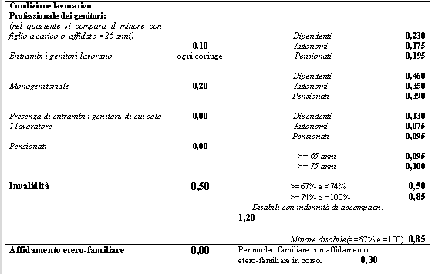

Scala di equivalenza PARMA
Notes:
6

Slide 7
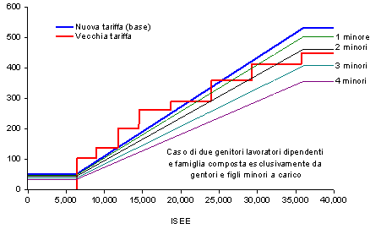
Linearizzazione
1

Slide 8
Metodo “Parma”
Prima variante:
Soglia massima e minima di ISEE
Soglia minima = 6.360,17
Soglia massima = 32.000,00
Tariffa minima e massima a carico dell’utente:
Tariffa minima = 52,00
Tariffa massima = 480,00
Correzione ISEE
Metodo Parma
1

Slide 9
Simulazioni nidi
1

Slide 10
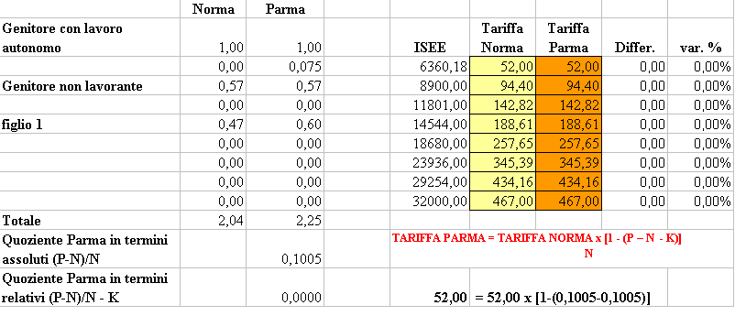
Nidi d’infanzia
Esempio 1: famiglia base composta da genitori e 1 figli a carico. Confronto fra Tariffa Norma e Tariffa Parma

Slide 11
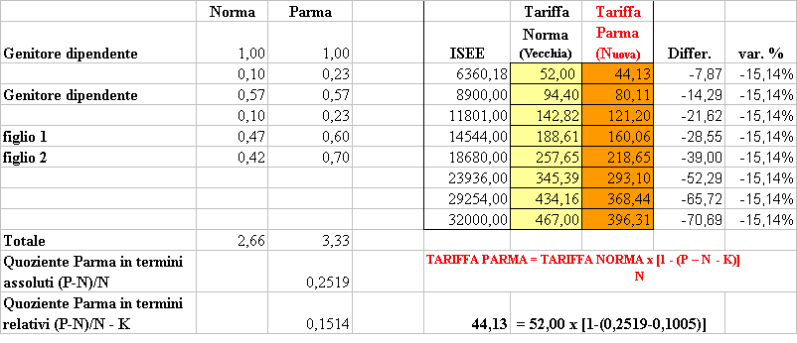
Nidi d’infanzia
Esempio 2: famiglia composta da genitori dipendenti e due figli a carico. Confronto fra Tariffa Norma e Tariffa Parma
1

Slide 12
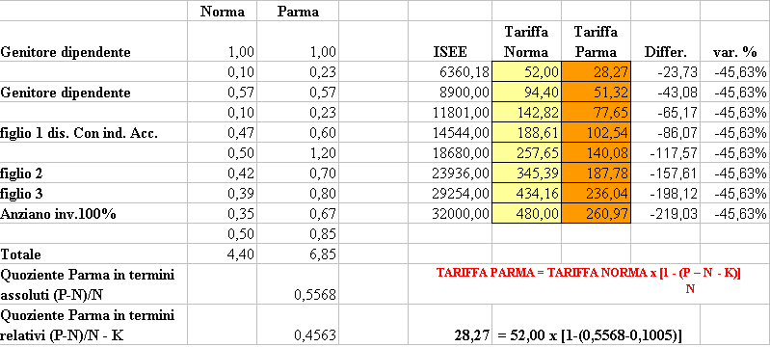
Nidi d’infanzia
Esempio 3 : famiglia composta da genitori dipendenti, tre figli a carico (di cui uno con disabilità) e anziano invalido. Confronto fra Tariffa Norma e Tariffa Parma
1

Slide 13
Tariffe comunali
Tariffe comunali
Asilo nido
Mensa scolastica
Trasporto scolastico
Centri estivi
Assistenza domiciliare
Assegnazione alloggi comunali
Altri servizi comunali
TIA (t. Igiene ambientale)
1

Slide 14
ISEE
Σ redditi familiari +
Σ patrimonio mobiliare familiare - franchigia +
Σ patrimonio immobiliare familiare - franchigia =
Indice della Situazione Economica Equivalente
Indice della Situazione Economica
Scala di equivalenza
1

Slide 15
Revisione dell’ISEE Forum
Σ redditi familiari netti - affitto (mutuo) +
Σ patrimonio mobiliare familiare - franchigia +
Σ patrimonio immobiliare familiare - franchigia =
FRANCHIGIE
MODULATE
SULLA FAMIGLIA
Indice della Situazione Economica
Scala di equivalenza
SCALA
PIU’
PESANTE PER I FIGLI
BANCA DATI
CONTROLLI
RICCOMETRO
ALLERT
ACCERTAMENTI
1

Slide 16
Nuova ISEE Monti
Σ redditi familiari +
20% Σ patrimonio mobiliare familiare – franchigia 1 +
20% Σ patrimonio immobiliare familiare – franchigia 2 =
15 %
X
15 %
X
X
Indice della Situazione Economica Equivalente
Indice della Situazione Economica
Scala di equivalenza Monti
X
Franchigia 1 = € 15.493,70 5.000
Franchigia 2 = € 51.645,68 Detrazione da 3.000 a 7.000
X
1

Slide 17
Fattore Famiglia e
Revisione dell’ISEE
SE – NO TAX AREA
FF
=
NUOVA ISEE
SE = Situazione Economica familiare = Σ redditi e parte dei patrimoni
Quali redditi
Quale nucleo
Controlli
Flessibilità
Allert

Slide 18
Quoziente Parma
Fattore di
Correzione
Quoziente Parma
ISEE
Tariffa
Tariffa
Parma
Notes:
18

Slide 19
Addizionale Equa
CONTRIBUTO
in base alla NO – TAX AREA
ADDIZIONALE
IRPEF
ADDIZIONALE
EQUA
Notes:
19

Slide 20
Afi – Associazione delle famiglie
Confederazione Italiana
www.afifamiglia.it
1

